Slide 1











Tiếng Việt
Chủ điểm: Những trải nghiệm thú vị

Slide 2



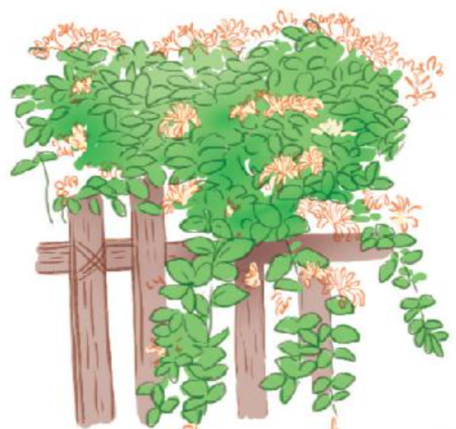



1. Xếp các từ in đậm dưới đây vào nhóm thích hợp.
a. Ở bờ ao nhà tôi có một bụi kim ngân. Cứ vào dịp tháng Năm, từ các kẽ lá nảy ra từng chùm hoa hai bông, một bông màu vàng, một bông màu trắng, nhỏ xíu, thơm ngát.
(Theo Trần Hoài Dương)

Slide 3
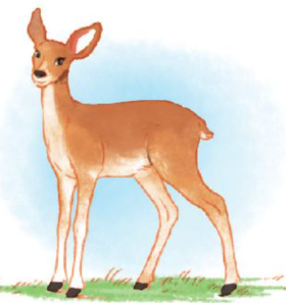

1. Xếp các từ in đậm dưới đây vào nhóm thích hợp.
b. Nai con có bộ lông màu nâu nhạt, mịn màng, bốn cẳng cao nghều như là đi trên những đôi cà kheo. Cái đầu dài và nhỏ, hai tai vểnh lên.
(Nguyệt Ánh)
Từ ngữ chỉ hình dáng, kích thước
Từ ngữ chỉ hương vị
Từ ngữ chỉ màu sắc

Slide 4

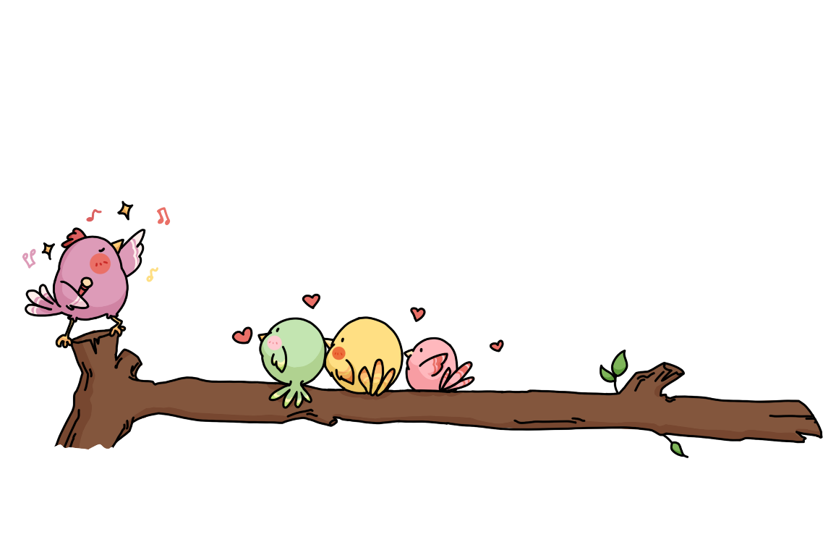



THẢO LUẬN NHÓM 4

Slide 5
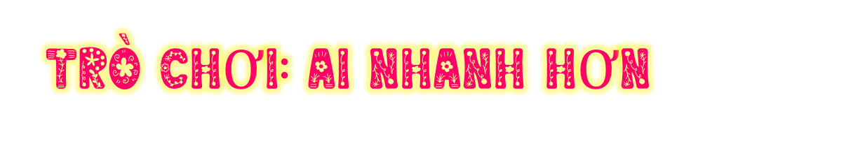

Luật chơi: Chia lớp thành 3 đội cùng nhau thảo luận và xếp các từ vào nhóm thích hợp. Hết 2’ đội nào ghi đúng và nhanh nhất là đội chiến thắng.

Slide 6
vàng
trắng
nhỏ xíu
thơm ngát
cao nghều
dài
nhỏ
nâu nhạt
Từ ngữ chỉ hình dáng, kích thước
Từ ngữ chỉ hương vị
Từ ngữ chỉ màu sắc

Slide 7

Tìm thêm từ ngữ chỉ đặc điểm theo ba nhóm nêu trên và đặt câu với 2 – 3 từ ngữ tìm được.

Slide 8



Slide 9



CHIA SẺ
Trình bày
Nhận xét

Slide 10

Từ chỉ hương vị
Từ chỉ màu sắc
Từ chỉ hình dáng, kích thước
Ngọt ngào
Xanh
Nhỏ nhắn
Đen xì
Cao lớn
Đắng
Hồng
Tròn trịa
Thơm tho
Đỏ thắm
Mập mạp
Thối um
Nâu
Thấp bé
Cay

Slide 11
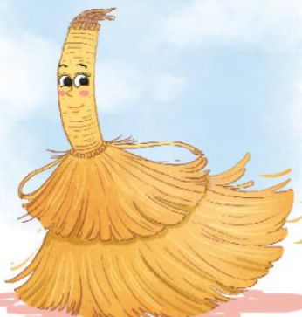
3. Dựa vào tranh, chọn từ thích hợp thay cho bông hoa
Cô chổi rơm
(bé, xinh xắn, vàng óng)
Trong họ hàng nhà chổi thì có cô bé chổi rơ vào loại nhất. Cô có chiếc váy , không ai đẹp bằng. Áo của cô cũng bằng rơm thóc nếp vàng tươi, được tết săn lại, cuốn từng vòng quanh người, trông cứ như là áo len vậy.
Tuy nhưng chổi rơm rất được việc. Ngày hai lần, chị Thùy Linh mang chổi ra quét nhà. Chỉ quét nhà thôi, còn sân, vườn đã có chổi khác cứng hơn.
(Theo Vũ Duy Thông)
✿
✿
✿

Slide 12




Mỗi bạn chọn từ thích hợp viết vào giấy
Thống nhất ý kiến trong nhóm.
THẢO LUẬN NHÓM 4
Chia sẻ kết quả trước lớp.

Slide 13



Nhận xét
Trình bày

Slide 14
3. Dựa vào tranh, chọn từ thích hợp thay cho bông hoa
Cô chổi rơm
(bé, xinh xắn, vàng óng)
Trong họ hàng nhà chổi thì có cô bé chổi rơ vào loại nhất. Cô có chiếc váy , không ai đẹp bằng. Áo của cô cũng bằng rơm thóc nếp vàng tươi, được tết săn lại, cuốn từng vòng quanh người, trông cứ như là áo len vậy.
Tuy nhưng chổi rơm rất được việc. Ngày hai lần, chị Thùy Linh mang chổi ra quét nhà. Chỉ quét nhà thôi, còn sân, vườn đã có chổi khác cứng hơn.
(Theo Vũ Duy Thông)
✿
bé
✿
xinh xắn
✿
vàng óng

Slide 15
Từ chỉ màu sắc
Từ ngữ chỉ đặc điểm
Từ chỉ hình dáng, kích thước
Nội dung bài học
Từ chỉ hương vị
Đặt câu nêu đặc điểm
Câu nêu đặc điểm

Slide 16








